Slide 1
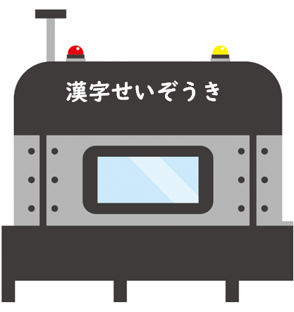
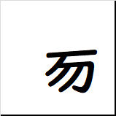
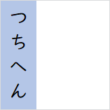
第 １ 問
わかったかな？
漢字せいぞう機

Slide 2
こたえ
場
漢字せいぞう機

Slide 3
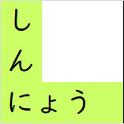
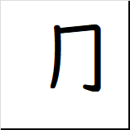
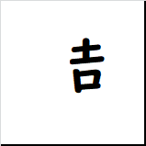
第 ２ 問
わかったかな？
漢字せいぞう機

Slide 4
こたえ
週
漢字せいぞう機

Slide 5
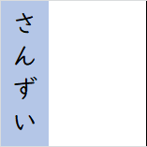
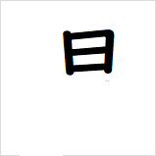
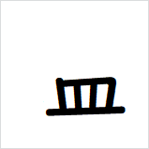
第 ３ 問
わかったかな？
漢字せいぞう機

Slide 6
こたえ
温
漢字せいぞう機

Slide 7
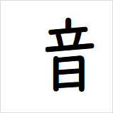
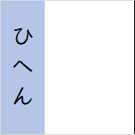
第 ４ 問
わかったかな？
漢字せいぞう機

Slide 8
こたえ
暗
漢字せいぞう機

Slide 9
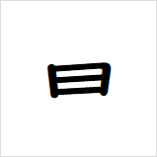
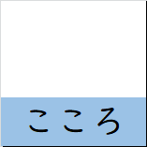
第 ５ 問
わかったかな？
漢字せいぞう機

Slide 10
こたえ
意
漢字せいぞう機

Slide 11
おしまい
漢字せいぞう機

